Slide 1
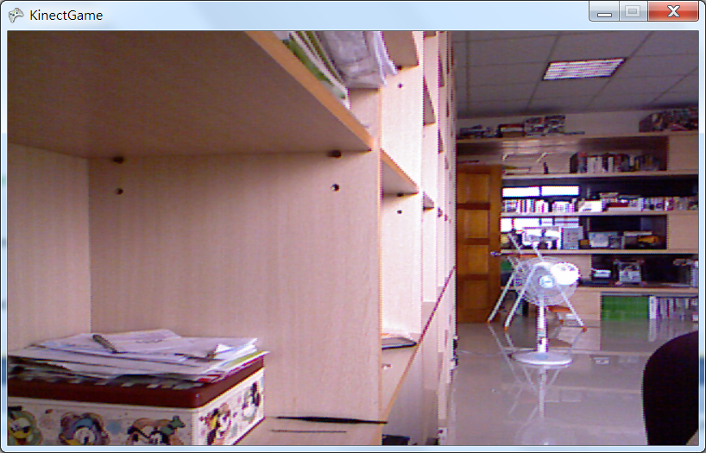
實作範例 XNA與彩色影像
被動透過事件(Event)
Notes:
本範例將使用XNA框架製作能夠顯示彩色影像的XNA應用程式。
開始之前請確認您的Visual Studio專案範本中有XNA Game Studio 4.0的項目，否則請先到底下網址安裝
Microsoft XNA Game Studio 4.0 http://www.microsoft.com/en-us/download/details.aspx?id=23714
下載並完成XNA的安裝工作

Slide 2
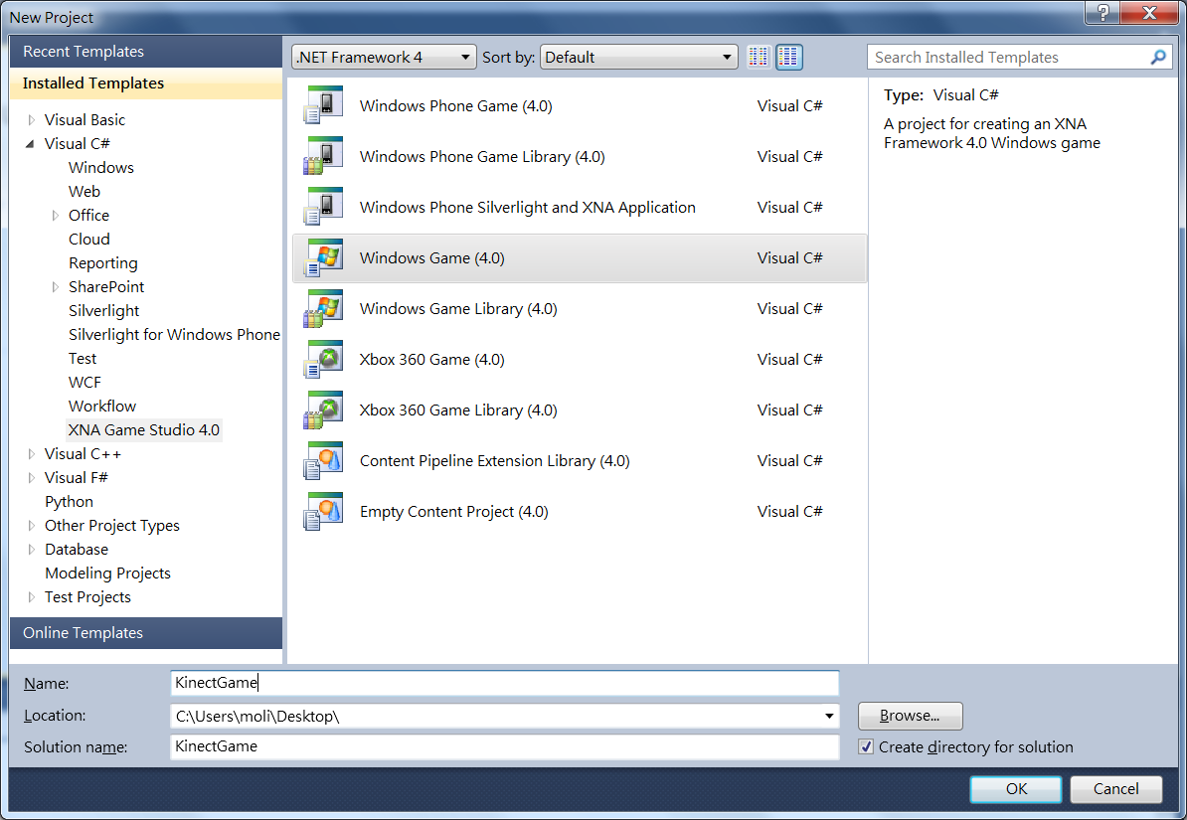
新增XNA專案
2
1
3
Notes:
新增專案，選擇 XNA Game Studio 4.0 ➔ Windows Game(4.0)，填好名稱按下OK即可。

Slide 3
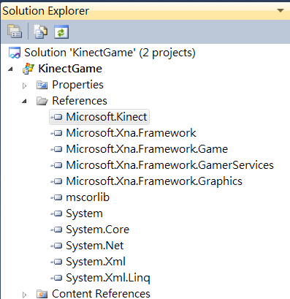
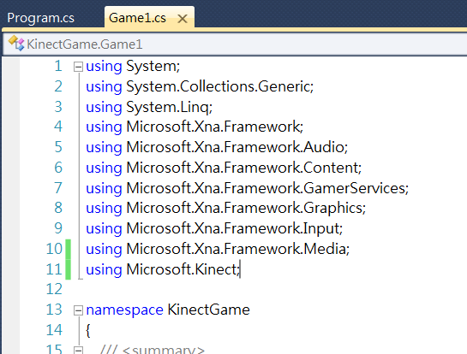
加入Microsoft.Kinect組件 加入Microsoft.Kinect命名空間
1
2
Notes:
如同WPF應用程式一般，操控Kinect之前必須加入Microsoft.Kinect組件的參考，程式碼中也必須加入命名空間:
using Microsoft.Kinect;

Slide 4
XNA程式碼主架構
static class Program
{
static void Main(string[] args)
{
using (Game1 game = new Game1())
{
game.Run();
}
}
}
Notes:
XNA是一個遊戲開發架構，主程式一開始就建立Game1物件，然後呼叫Run方法直接進入遊戲迴圈(Game Loop)，所以接下來我們只需要修改Game1類別的程式碼(Game1.cs)即可。

Slide 5
XNA生命週期
建構式
Constructor
初始化
Initialize()
載入
LoadContent()
遊戲迴圈
Game Loop
更新顯示內容Update()
卸載UnloadContent()
結束
繪製顯示內容Draw()
Notes:
打開Game1類別的程式碼(Game1.cs)，我們會看到許多定義好的方法，這些方法的關係如上圖所示。
從圖中我們可以看出，建構式、初始化、載入這三個方法只會執行一次，因此最適合初始化的工作。通常我們會把遊戲設定和顯示設定的程式碼放在Initialize()中，要顯示的內容之相關初始化則放在LoadContent() (例如Kinect的初始設定)，但是如此的區隔方式並無強制性，讀者還是可以依其需要選擇初始化的位置。
畫面的繪製主要都是集中在遊戲迴圈(Game Loop)中，遊戲迴圈還拆解成更新顯示內容(Update，正確地說應該是根據遊戲邏輯和使用者輸入決定要顯示的內容)和繪製顯示內容(Draw)兩個部分，由Kinect讀入彩色串流並顯示在螢幕上的程式碼皆集中在這兩個方法中。

Slide 6
視窗顯示區域初始化
Rectangle videoDisplayRectangle;
protected override void Initialize()
{
videoDisplayRectangle = new Rectangle(0, 0,GraphicsDevice.Viewport.Width,
GraphicsDevice.Viewport.Height);
base.Initialize();
}
Notes:
XNA中利用Rectangle來決定影像顯示區域

Slide 7
Kinect感應器初始化
KinectSensor myKinect;
protected override void LoadContent()
{
spriteBatch = new SpriteBatch(GraphicsDevice);
myKinect = KinectSensor.KinectSensors[0];
myKinect.ColorStream.Enable();
myKinect.ColorFrameReady += myKinect_ColorFrameReady;
myKinect.Start();
}
void myKinect_ColorFrameReady(object sender, ColorImageFrameReadyEventArgs e)
{
}
Notes:
這裡為了簡化程式碼，我們用了偷懶的寫法
myKinect = KinectSensor.KinectSensors[0];
缺點就是啟動時Kinect必須已經插上USB準備就緒。更好的方法我們已經在前面章節提過，不再贅述。
關於Kinect感應器的啟動、彩色串流的啟動`、註冊事件等程式碼都和WPF版完全相同。

Slide 8
繪圖
Texture2D kinectVideoTexture;
protected override void Draw(GameTime gameTime)
{
GraphicsDevice.Clear(Color.CornflowerBlue);
spriteBatch.Begin();
if (kinectVideoTexture != null)
{
spriteBatch.Draw(kinectVideoTexture, videoDisplayRectangle,
Color.White);
}
spriteBatch.End();
base.Draw(gameTime);
}
Notes:
XNA中使用Texture2D用來存放要顯示的影像。
Draw方法一開始先把螢幕清空(底色設為Color.CornflowerBlue)，然後將Texture2D的影像按照我們要求的顯示區域，繪製到指定的地方。

Slide 9
更新影像
void myKinect_ColorFrameReady(object sender, ColorImageFrameReadyEventArgs e)
{
byte[] colorData = null;
using (ColorImageFrame colorFrame = e.OpenColorImageFrame())
{
if (colorFrame == null)
return;
if (colorData == null)
colorData = new byte[colorFrame.Width * colorFrame.Height * 4];
colorFrame.CopyPixelDataTo(colorData);
DataToVideoTexture(colorData, colorFrame.Width, colorFrame.Height);
}
}
Notes:
這裡的程式碼和WPF幾乎相同，差別只有在最後寫入的位置: WPF是寫入WriteableBitmap，XNA是寫入Texture2D。
其中，
colorData = new byte[colorFrame.Width * colorFrame.Height * 4];
與
colorData = new byte[colorFrame.Width * colorFrame.Height * colorFrame.BytesPerPixel];
等價，亦等同於之前我們所用的
colorData = new byte[colorFrame.PixelDataLength];
最後一種寫法不用每次重新計算，理論上最有效率。
由於Texture2D所需要的圖形格式與Kinet原生提供的有點差異，因此我們撰寫DataToVideoTexture方法進行轉換，轉換方式如下圖所示:

Slide 10
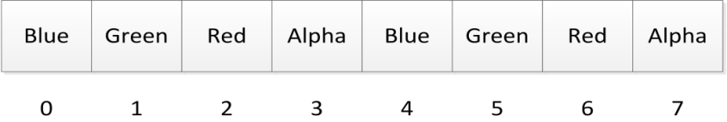
Texture2D所需的
RGBARGBARGBA
陣列
Color( R , G , B , A )
Color( R , G , B , A )
Kinect傳回的
BGRABGRABGRA
陣列

Slide 11
轉換為XNA可以使用的影像格式
void DataToVideoTexture(byte[] colorData,int Width,int Height)
{
kinectVideoTexture = new Texture2D(GraphicsDevice,Width, Height);
Color[] bitmap = new Color[Width * Height];
int sourceOffset = 0;
for (int i = 0; i < bitmap.Length; i++)
{
bitmap[i] = new Color(colorData[sourceOffset + 2],
colorData[sourceOffset + 1],
colorData[sourceOffset],
255);
sourceOffset += 4;
}
kinectVideoTexture.SetData(bitmap);
}
R，紅色
G，綠色
B，藍色
A，透明度
Notes:
如上圖所示，由於Texture2D要求的資料排列順序為RGBA，但Kinect傳回的格式為BGRA排列，因此在XNA繪製之前我們必須將顏色的組成順序重新排列。
透明度的部分由於Kinect預設傳回0x00(完全透明)，因此我們先強制設為255(0xFF)變成完全不透明。
最後將資料利用SetData方法寫入Texture2D之中即大功告成。
額外插曲:
如果您將程式碼中的255改為Kinect傳回的A資料(預設為0x00)，也就是
colorData[sourceOffset + 3]
您將發現預期的結果與WPF版的結果完全不同。
由於Kinect預設傳回的A資料是完全透明(0x00)，在WPF中我們使用WriteableBitmap時，畫面上甚麼都看不到，只看到一片白色背景色；可是到了XNA中並非如此。
這個問題我們留給有興趣的讀者思考 ☺

